Slide 1






Bài 7

Slide 2
YÊU CẦU CẦN ĐẠT
Nhận biết được hỗn số. Có kĩ năng đọc, viết hỗn số.
Nhận biết được phần nguyên, phần phân số của hỗn số.
Viết được hỗn số thành tổng của phần nguyên và phần phân số.

Slide 3






Slide 4





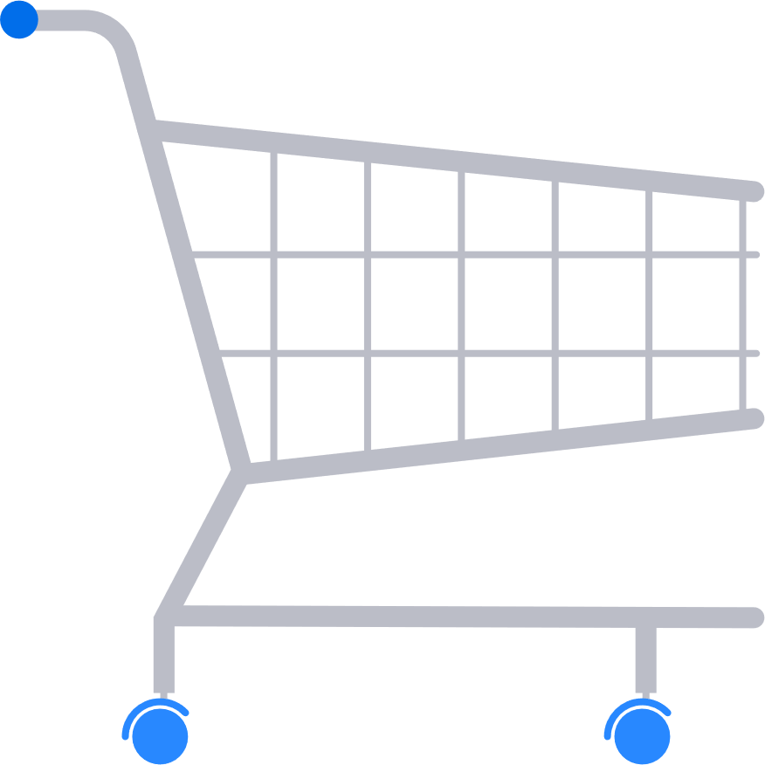
Next
Notes:
Bấm vào từng đồ dùng học tập để ra câu hỏi.

Slide 5
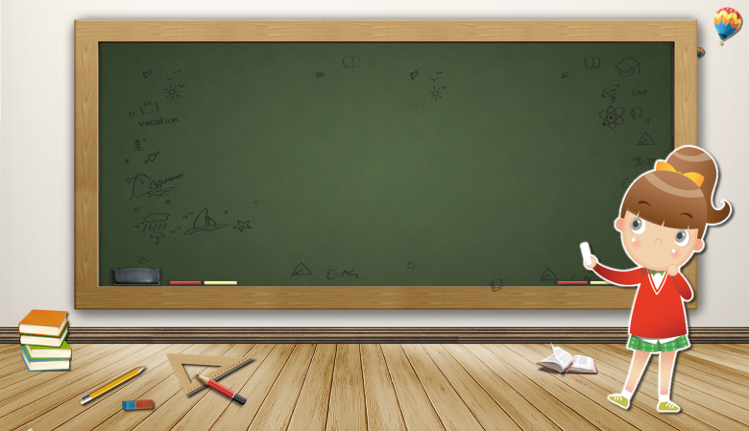

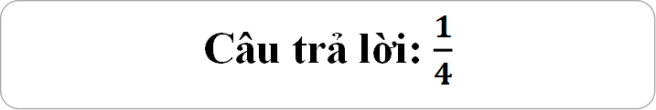
Câu hỏi 1:
Nêu phân số chỉ số phần
đã tô màu
Câu trả lời: $\frac{1}{4}$

Slide 6

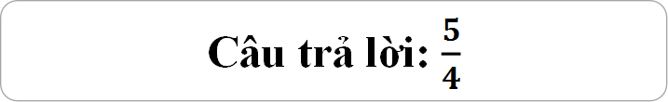
Câu hỏi 2:
Nêu phân số chỉ số phần
đã tô màu
Câu trả lời: $\frac{5}{4}$

Slide 7
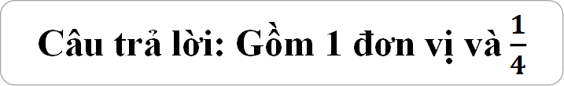
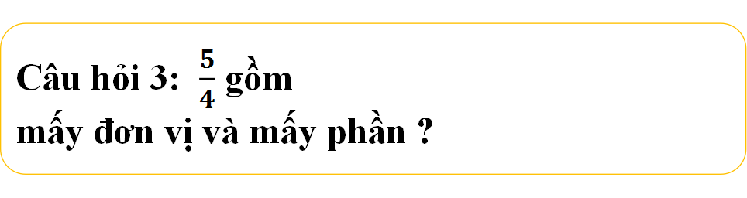
Câu hỏi 3: $\frac{5}{4}$ gồm
mấy đơn vị và mấy phần ?
Câu trả lời: Gồm 1 đơn vị và $\frac{1}{4}$

Slide 8
Bài 7

Slide 9



Slide 10

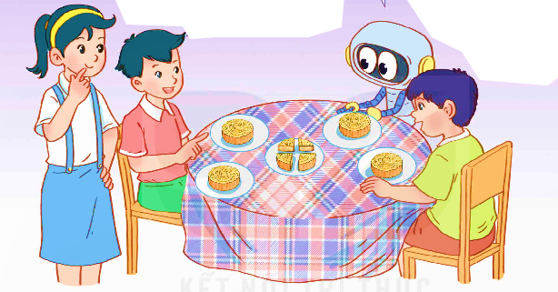
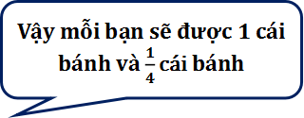
Nếu mỗi đứa mình lấy một cái bánh thì còn thừa lại một. Chúng mình chia đều cái bánh còn thừa thành 4 phần là được.
Nếu chia đều 5 cái bánh cho 4 bạn thì mỗi bạn được mấy phần cái bánh nhỉ?
Vậy mỗi bạn sẽ được 1 cái bánh và $\frac{1}{4}\text{c}\text{á}\text{i} \text{b}\text{á}\text{nh}$
1 và $\frac{1}{4}\text{vi}\text{ế}\text{t} \text{g}\text{ọ}\text{n} \text{l}\text{à }1\frac{1}{4}$; vậy $1\frac{1}{4}$ được gọi là gì?

Slide 11


1 và $\frac{1}{4}\text{vi}\text{ế}\text{t} \text{g}\text{ọ}\text{n} \text{l}\text{à }1\frac{1}{4}$
1 và $\frac{1}{4}\text{l}\text{à }\text{h}\text{ỗ}\text{n} \text{s}\text{ố, đọ}\text{c} \text{l}\text{à }\text{m}\text{ộ}\text{t} \text{v}\text{à }\text{m}\text{ộ}\text{t} \text{ph}\text{ầ}\text{n} \text{t}\text{ư}$.
1 $\frac{1}{4}\text{c}\text{ó }\text{ph}\text{ầ}\text{n} \text{nguy}\text{ê}\text{n} \text{l}\text{à 1 }\text{v}\text{à }\text{ph}\text{ầ}\text{n} \text{ph}\text{â}\text{n} \text{s}\text{ố }\text{l}\text{à }\frac{1}{4}$
1
$$\frac{1}{4}$$
Phần nguyên
Phần phân số

Slide 12

Mỗi hỗn số gồm hai phần: phần nguyên là số tự nhiên và phần phân số bé hơn 1.
Để đọc hỗn số, ta đọc phần nguyên, chữ “và” rồi đến phần phân số.

Slide 13
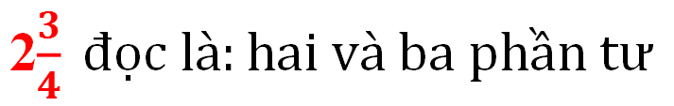

Ví dụ
2$\frac{3}{4}$
phần nguyên
phần phân số
2$\frac{3}{4} đọc là:hai và ba phần tư$

Slide 14


Slide 15
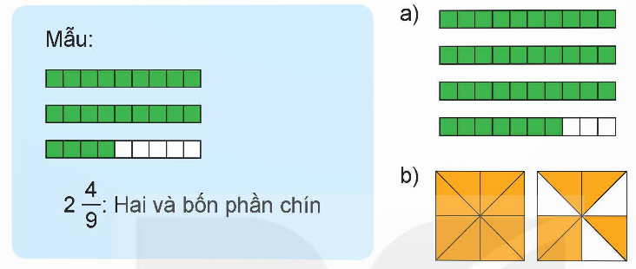

1
Viết và đọc hỗn số thích hợp với mỗi hình (theo mẫu)

Slide 16
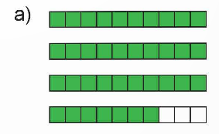
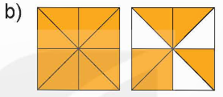
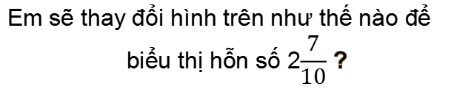



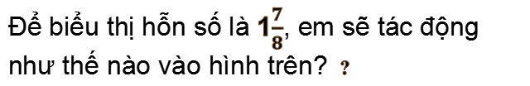
3$\frac{7}{10} đọc: Ba và bảy phần mười$
1$\frac{5}{8} đọc:Một và năm phần tám$
Vì sao ta lại viết được hỗn số 3$\frac{7}{10}$ ?
Để biểu thị hỗn số là 1$\frac{7}{8}$, em sẽ tác động như thế nào vào hình trên? ?
Em sẽ thay đổi hình trên như thế nào để biểu thị hỗn số 2$\frac{7}{10}$ ?
Notes:
Đặt thêm câu hỏi mở rộng, phân hóa.
Chốt: Nêu cách đọc một hỗn số.
Khi viết hỗn số ta viết thế nào?
Qua BT 1, con đã đạt được mục tiêu nào của bài học?

Slide 17

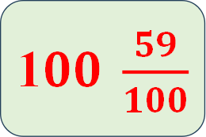
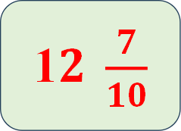
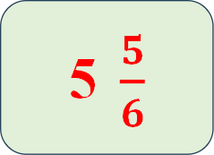
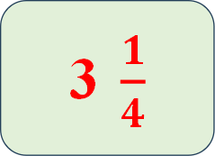
2
Hãy chỉ ra phần nguyên và phần phân số trong mỗi hỗn số
3$\frac{1}{4}$
5$\frac{5}{6}$
1$2 \frac{7}{10}$
1$00 \frac{59}{100}$

Slide 18

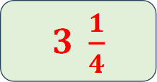

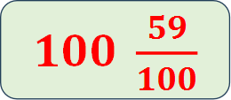
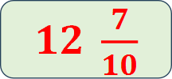

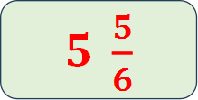

Phần nguyên là 3
3$\frac{1}{4}$
Phần phân số là $\frac{1}{4}$
Phần nguyên là 5
5$\frac{5}{6}$
So sánh phần phân số của các hỗn số với 1?
Phần phân số là $\frac{5}{6}$
Phần nguyên là 12
1$2 \frac{7}{10}$
Phần phân số là $\frac{7}{10}$
1$00 \frac{59}{100}$
Phần nguyên là 100
Phần phân số là $\frac{59}{100}$
Notes:
Chốt: Mỗi phân số gồm hai phần: Phân nguyên là số tự nhiên và phần phân số bé hơn 1.

Slide 19
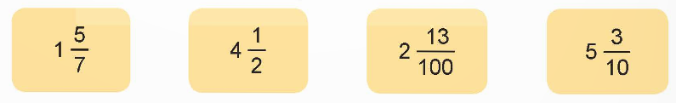
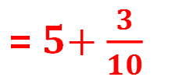
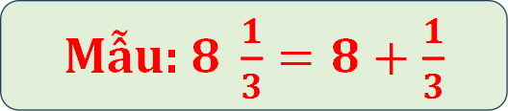
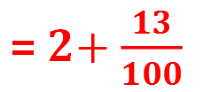
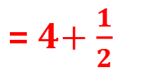
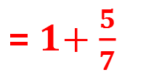
3
Viết (theo mẫu)
Mẫu: 8$\frac{1}{3}=8+\frac{1}{3}$
= 1$+\frac{5}{7}$
= 4$+\frac{1}{2}$
= 2$+\frac{13}{100}$
= 5$+\frac{3}{10}$
Notes:
Chốt: Hỗn số bằng tổng của phần nguyên và phần phân số.

Slide 20


Slide 21
Trò chơi:
Đuổi hình bắt số

Slide 22
1
1
2
Notes:
Mẫu

Slide 23
1
3
4
3
2
4
1
4
2
1
1
2
Notes:
Học sinh nhìn hình viết hỗn số sau đó trình bày.

Slide 24
HOẠT ĐỘNG NỐI TIẾP
☺ Hãy nghĩ cách chia đều 5 quả cam cho 3 người.
.
Chuẩn bị bài sau: Hỗn sỗ (tiết 2) - Luyện tập trang 24

